Slide 1
Grafu teorijas algoritmi

Slide 2
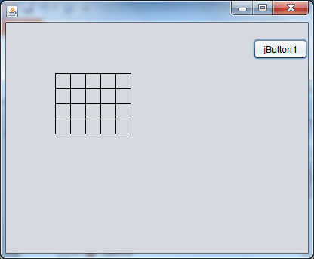
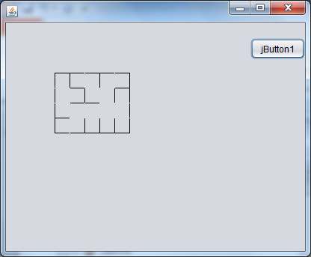
Uzdevums Nr1
Klases mapē dots projekts Labirints. Pārkopēt to savā mapē, atvērt un izpētīt (projektā parādīts, kā var nolasīt teksta faila labirints.txt 1. rindu un zīmēt).
Papildināt projektu tā, lai nospiežot pogu Nolasīt, uz paneļa tiktu uzzīmēts laukums ar MxN rūtiņām (m un n - faila labirints.txt pirmajā rindā dotie labirinta izmēri)
Papildināt projektu tā, lai nospiežot pogu Nolasīt, uz paneļa tiktu uzzīmēts laukums ar MxN rūtiņām un pēc tam turpinātos labirinta datu lasīšana no faila, nolasīto informāciju izmantojot atbilstošo labirinta sienu dzēšanai (pārzīmēšanai fona krāsā).

Slide 3
Grafa elementi
Grafs G ir to veidojošo virsotņu V (vertex) un šķautņu E (edge) kopa G=<V,E>
Grafa piemērs ar V=13 un E=18
3
5
8
7
6
2
4
9
1
13
12
11
10

Slide 4
Grafu veidi
Orientēts
Neorientēts
Pilns
Nesaistīts
Svērts
3
1
6
2

Slide 5
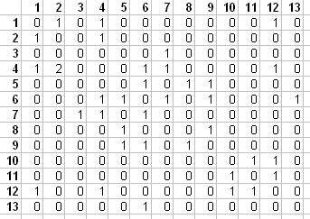
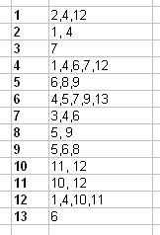
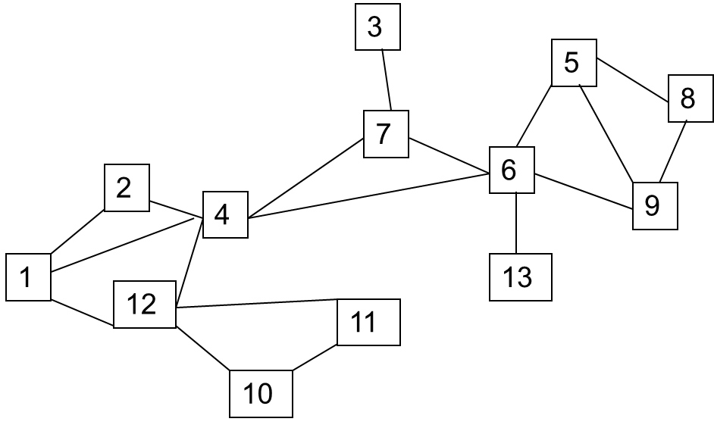
Grafa uzdošana (datu struktūras)
Incidenču matrica
kaimiņu saraksts

Slide 6
Kaimiņu saraksts labirintam – Java DDS
ArrayList<Integer>[ ] labirints;
…
labirints=new ArrayList[m*n];
for(int i=0;i<labirints.length;i++){
failaRinda = bufRdr.readLine();
tmp=failaRinda.split(" ");
labirints[i]=new ArrayList<Integer>();
for(int j=1;j<tmp.length;j++){
labirints[i].add(Integer.parseInt(tmp[j]));
}
}

Slide 7
Labirinta kaimiņu saraksta izdruka 2 veidos:
Ar iteratoru:
for(int i=0;i<labirints.length;i++){
System.out.print((i+1)+" kaimiņi: ");
Iterator it=labirints[i].iterator();
while(it.hasNext()){
int j=(Integer)it.next();
System.out.print(j+" ");
}
System.out.println();
}
Izmantojot metodi get:
for(int i=0;i<labirints.length;i++){
System.out.print((i+1)+" kaimiņi: ");
for(int j=0;j<labirints[i].size();j++){
System.out.print(labirints[i].get(j)+" ");
}
System.out.println();
}

Slide 8
Grafa visu virsotņu apmeklēšana jeb traversēšana
DFS - iešana dziļumā
  Iet uz pirmo virsotni vienas šķautnes attālumā, no tās atkal tālāk uz pirmo neapmeklēto virsotni vienas šķautnes attālumā utt.
BFS – iešana platumā
  Vispirms apmeklē visas virsotnes vienas šķautnes attālumā, tad visas virsotnes divu šķautņu attālumā utt.

Slide 9
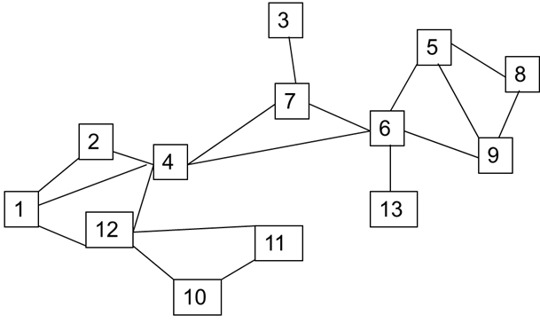
DFS algoritms (ar rekursiju)
DFS(v)
  Apmeklets[v]=true
  Katrai u ∈V_{kaimiņi}
    _{Ja nav apmeklets[u] tad DFS(u)}
Beigas
Katrai v∈V
  Apmeklets[v]=false
Katrai v∈V
  _{Ja nav apmeklets[v] tad DFS(v)}

Slide 10
DFS algoritms (ar steku)
DFS(v)
  iztukšo steku
  steks.push(v)
  Apmeklets[v]=true
  Kamēr steks nav tukšs
    t=steks.top()
    Ja virsotnei t ir neapmeklēta kaimiņvirsotne t_{k}, tad
      t=t_{k}
      apmeklets[t]=true
      steks.push(t)
    Citādi steks.pop()

Slide 11
BFS algoritms
BFS(v)
Iztukšo rindu
Rinda.add(v)
Apmeklets[v]=true
Kamēr rinda nav tukša
  p=rinda.remove()
  Katrai u ∈p_{kaimiņi}
    Ja nav apmeklets[u] tad
      Rinda.add(u)
      Apmeklets[u]=true

Slide 12
DFS un BFS salīdzinājums
Virsotņu apmeklēšanas secība
  DFS – 1,2,4,6,5,8,9,7,3,13,12,10,11
  BFS – 1,2,4,12,6,7,10,11,5,9,13,3,8
Ātrdarbība O(V + E)
Vieta atmiņā O(V)
3
5
8
7
6
2
4
9
1
13
12
11
10

Slide 13
Vingrinājums
Uzrakstīt kādā secībā tiks apmeklētas 2.slaidā dotā grafa (labirinta) virsotnes (rūtiņas), ja grafu apstaigās pēc:
DFS metodes
BFS metodes

Slide 14
Ceļa atrašana grafā no v_{s} uz v_{e}
Izmantojam BFS(v_{s})
Papildus vajadzīgs masīvs no[ ]
no[v_{s}]=-1
papildinām BFS algoritmu
  ja atrasta neapmeklēta virsotne u, tai aizpildām masīvu no[u]=p
  ja u=v_{e} tad darbu beidz

Slide 15
UzdevumsNr2
Papildināt projektu tā, lai nospiežot pogu Nolasīt, dati par labirintu, tiktu ne tikai nolasīti un attēloti zīmējumā, bet arī saglabāti piemērotā datu struktūrā.
Papildināt projektu tā, lai nospiežot pogu Uzzīmēt, lietotājam tiktu pajautāti 2 rūtiņu numuri A un B un pēc labirintā atrasts un uzzīmēts ceļš no A uz B rūtiņu.

Slide 16
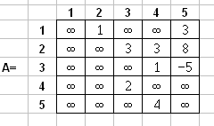

Īsākā ceļa atrašana svērtā grafā
Dots svērts grafs
A[u,v] – šķautņu svaru matrica
D[1] – īsākie attālumi no 1. līdz visām pārējām virsotnēm
2
3
3
1
3
1
1
8
2
-5
3
5
4
4

Slide 17
Īsākā ceļa atrašana grafā no virsotnes s - Forda-Bellmana algoritms
Katrai v∈V
D[v]=A[s,v]
D[s]=0
For k=1 to n-2
  Katrai v∈V-{s}
    Katrai u∈V
      D[v]=min(D[v],D[u]+A[u,v])

Slide 18
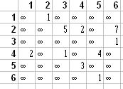
Īsākā ceļa atrašana grafā no virsotnes s – Dijkstras algoritms
Katrai v∈V
  D[v]=A[s,v], iepriekseja[v]=-1
D[s]=0
T=V-{s}
Kamēr T nav tukša
  u=p, kur p ∈T un min(D[p])
  T=T-{u}
  Katrai v∈T
    D[v]=min(D[v],D[u]+A[u,v]
    iepriekseja[v]=u
7
3
2
6
5
1
2
1
1
1
4
3
5
1
2
4

Slide 19
Dijkstras un Forda-Bellmana algoritmu salīdzinājums
Forda-Bellmana ātrdarbība O(n³), bet der arī grafiem ar negatīviem svariem
Dijkstras ātrdarbība atkarīga no tā, kā realizē virsotņu kopu T
  Masīvā O(n²)
  Kokā O(m*log(n))

Slide 20
Saites
http://www.de.dau.lv/matematika/daugulis/du_13_2005.pdf
http://en.wikipedia.org/wiki/Dijkstra's_algorithm
https://jackcanty.com/solving-8-puzzle-with-artificial-intelligence.html

